Slide 1
Образы спорта в живописи
Наталья Чернышева,
хранитель отдела живописи первой половины XX века, ГТГ
Анна Пахомова,
заведующая сектором специальных выставочных проектов, ГТГ

Slide 2
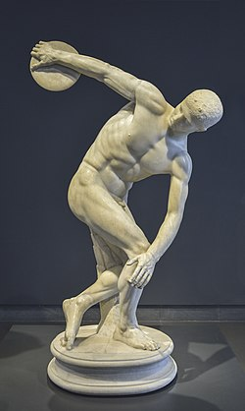
Мирон, «Дискобол»
Фото: Википедия

Slide 3
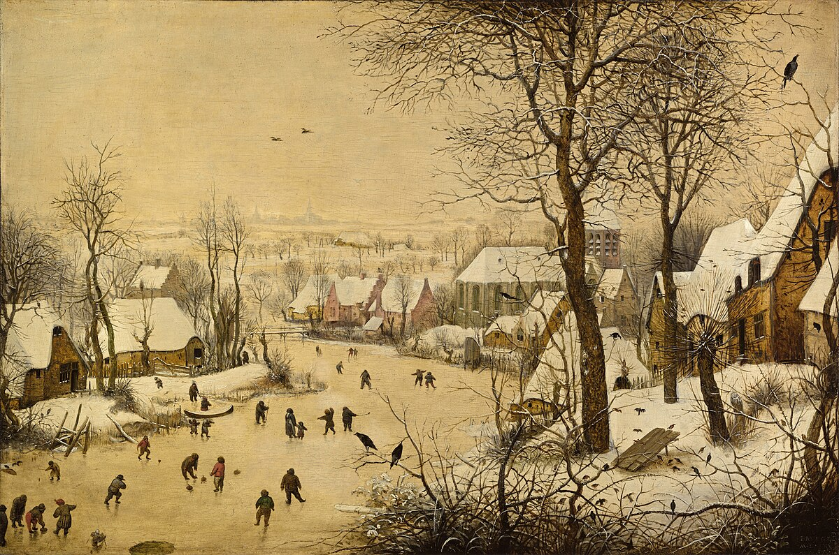
П. Брейгель ст., «Зимний пейзаж с конькобежцами»
Фото: Википедия

Slide 4
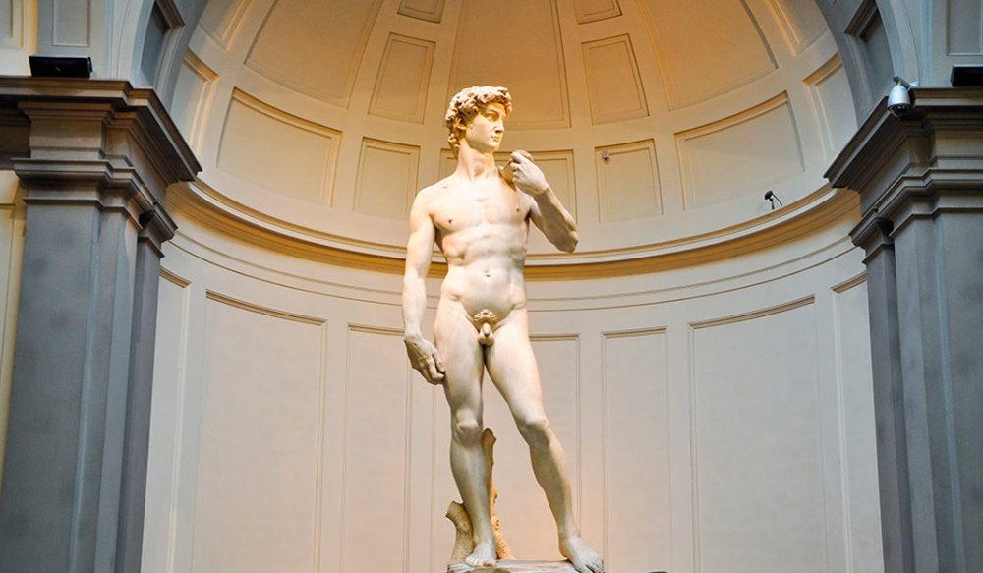
Микеланджело, «Давид»
Фото: https://architectureguru.ru/wp-content/uploads/2020/09/michelangelos-statue-of-david-1.jpg

Slide 5
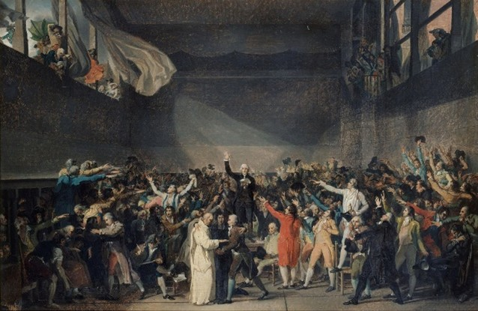
Л. Давид, «Клятва в зале для игры в мяч»
Фото: Предоставлено спикером

Slide 6
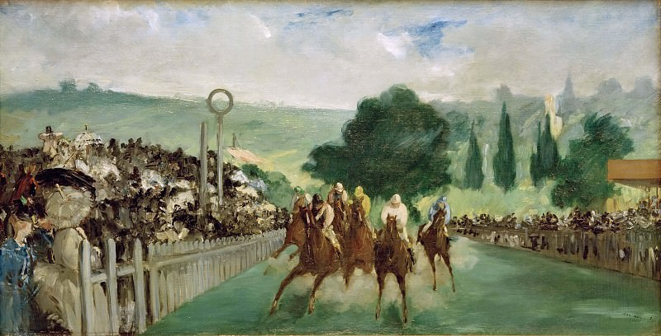
Э. Мане, «Скачки в Лоншане»
Фото: https://gallerix.ru/album/Eduard-Monet/pic/glrx-405090332

Slide 7
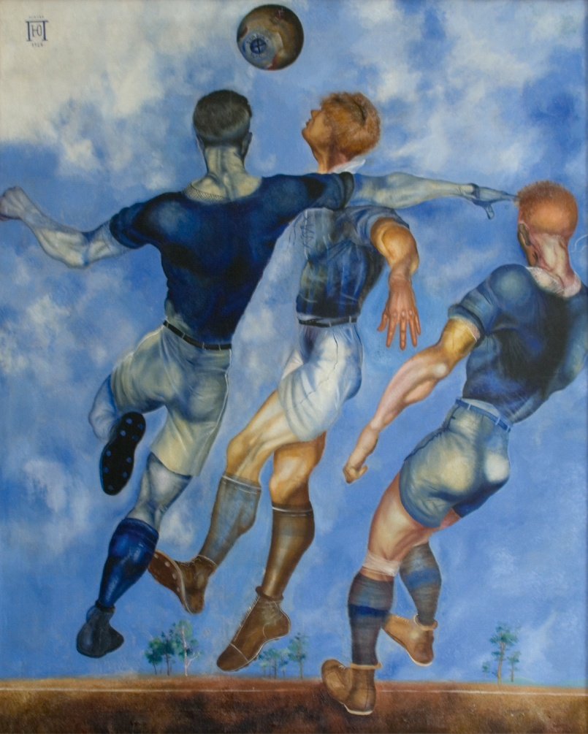
Ю. Пименов, «Футбол»
Фото: https://artchive.ru/res/media/img/oy1000/work/a71/549604@2x.jpg

Slide 8
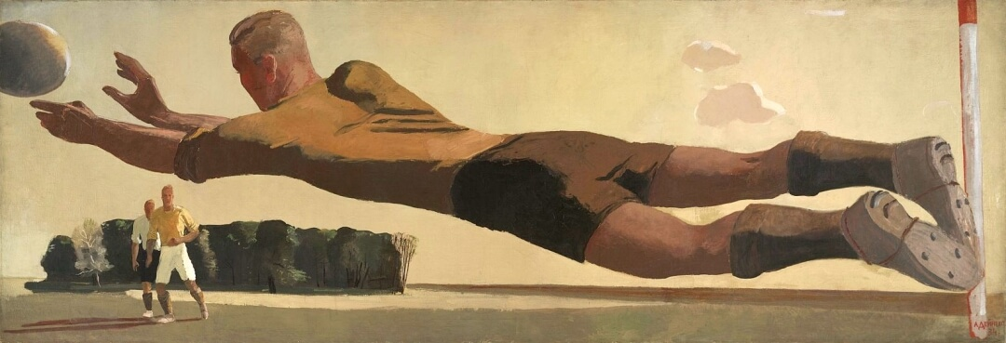
А. Дейнека, «Вратарь»
Фото: https://muzei-mira.com/templates/museum/images/paint/vratar-deineka.jpg

Slide 9
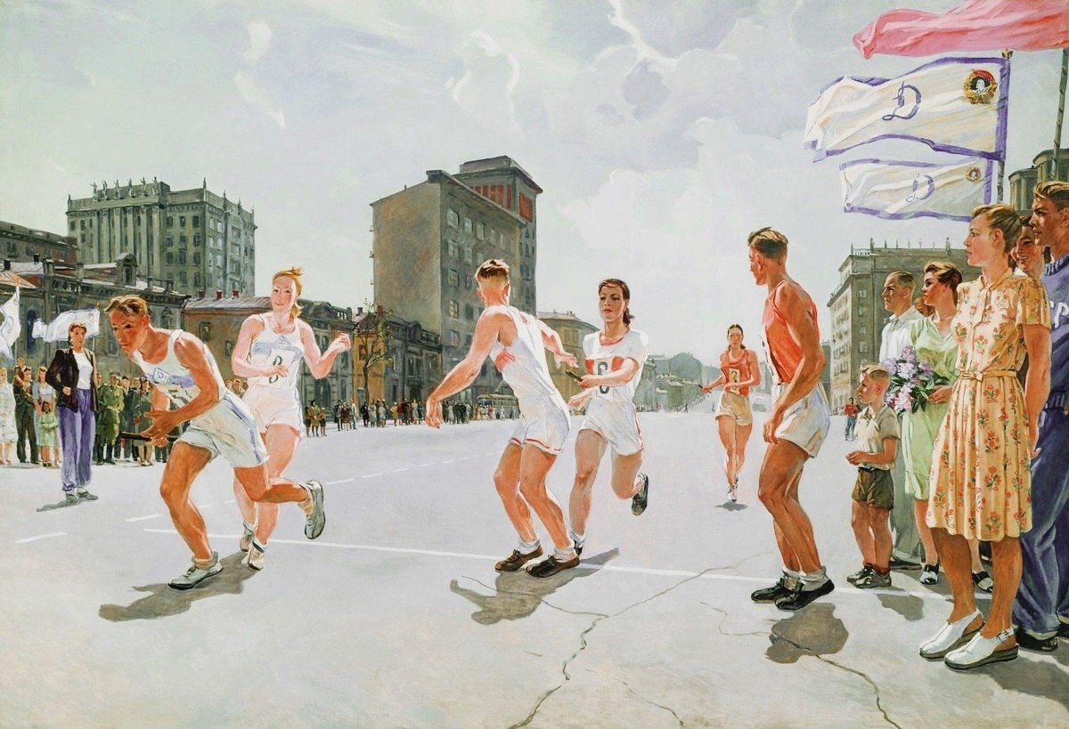
А. Дейнека, «Эстафета»
Фото: Википедия

Slide 10
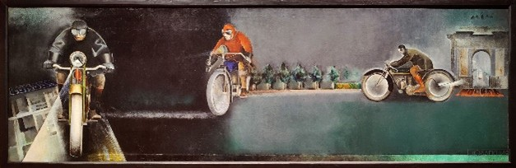
К. Вялов, «Мотоциклетный пробег»
Фото: Предоставлено спикером

Slide 11
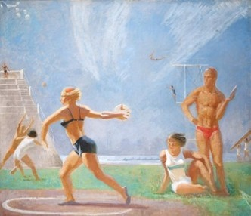
А. Самохвалов, «На стадионе»
Фото: Предоставлено спикером

Slide 12
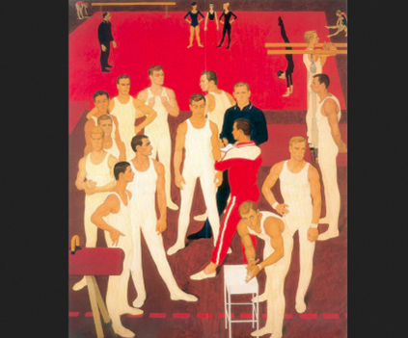
Д. Жилинский, «Гимнасты»
Фото: Предоставлено спикером

Slide 13
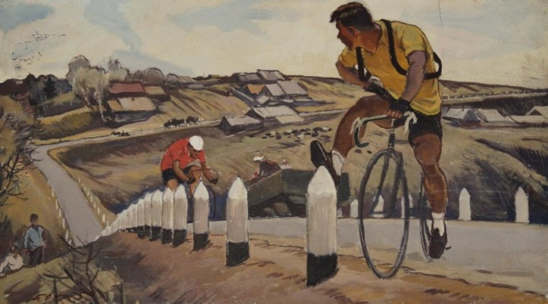
П. Оссовский, «Велосипедисты»
Фото: Предоставлено спикером

Slide 14
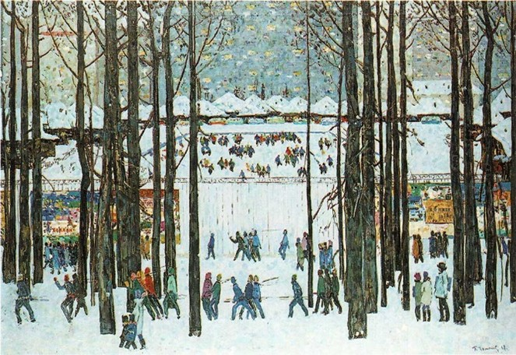
К. Домашников, «Стадион»
Фото: Предоставлено спикером

Slide 15
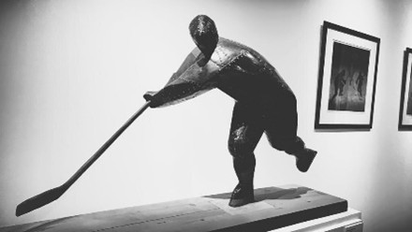
А. Молев, «Хоккеист»
Фото: Предоставлено спикером

Slide 16
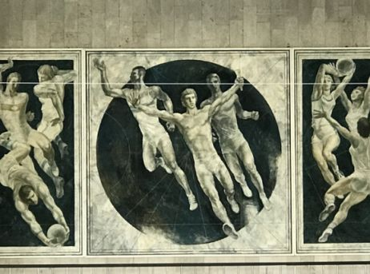
Б. Тальберг, триптих «О, спорт — ты мир!»
Фото: https://zavtra.ru/upl/20000/medium/pic_820694a9.jpg

Slide 17
СПАСИБО ЗА ВНИМАНИЕ!

Slide 18




/potaninfoundation
/fondpotanin

